Slide 1



TOÁN 1
Bài 12
Bảng cộng, bảng trừ trong phạm vi 10(Khám phá)
Tiết 2

Slide 2

KHỞI ĐỘNG VÀ KẾT NỐI

Slide 3







Khởi động
1

Slide 4
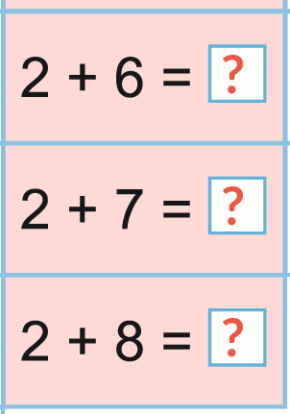
Số.
8
9
10

Slide 5
Em hãy đọc các phép cộng có kết quả bằng 10.

Slide 6


Slide 7

Em hãy nêu bài toán và phép tính thích hợp.
7
+
=
?
1
?
8
?

Slide 8


Slide 9
Em hãy đọc các phép cộng có kết quả bằng 7.
Đây là đâu?

Slide 10
CHÚC MỪNG CÁC CON!

Slide 11
KHÁM PHÁ

Slide 12
8
-
=
?
1
?
7
?
8
-
=
?
2
?
6
?
8
-
=
?
3
?
5
?
8
-
=
?
4
?
4
?
8
-
=
?
5
?
3
?
8
-
=
?
6
?
2
?
8
-
=
?
7
?
1
?

Slide 13
8
-
=
?
1
?
7
?
8
-
=
?
2
?
6
?
8
-
=
?
3
?
5
?
8
-
=
?
4
?
4
?
8
-
=
?
5
?
3
?
8
-
=
?
6
?
2
?
8
-
=
?
7
?
1
?

Slide 14
8
-
=
?
1
?
7
?
8
-
=
?
2
?
6
?
8
-
=
?
3
?
5
?
8
-
=
?
4
?
4
?
8
-
=
?
5
?
3
?
8
-
=
?
6
?
2
?
8
-
=
?
7
?
1
?

Slide 15
8
-
=
?
1
?
7
?
8
-
=
?
2
?
6
?
8
-
=
?
3
?
5
?
8
-
=
?
4
?
4
?
8
-
=
?
5
?
3
?
8
-
=
?
6
?
2
?
8
-
=
?
7
?
1
?

Slide 16



Slide 17


Slide 18
HOẠT ĐỘNG

Slide 19

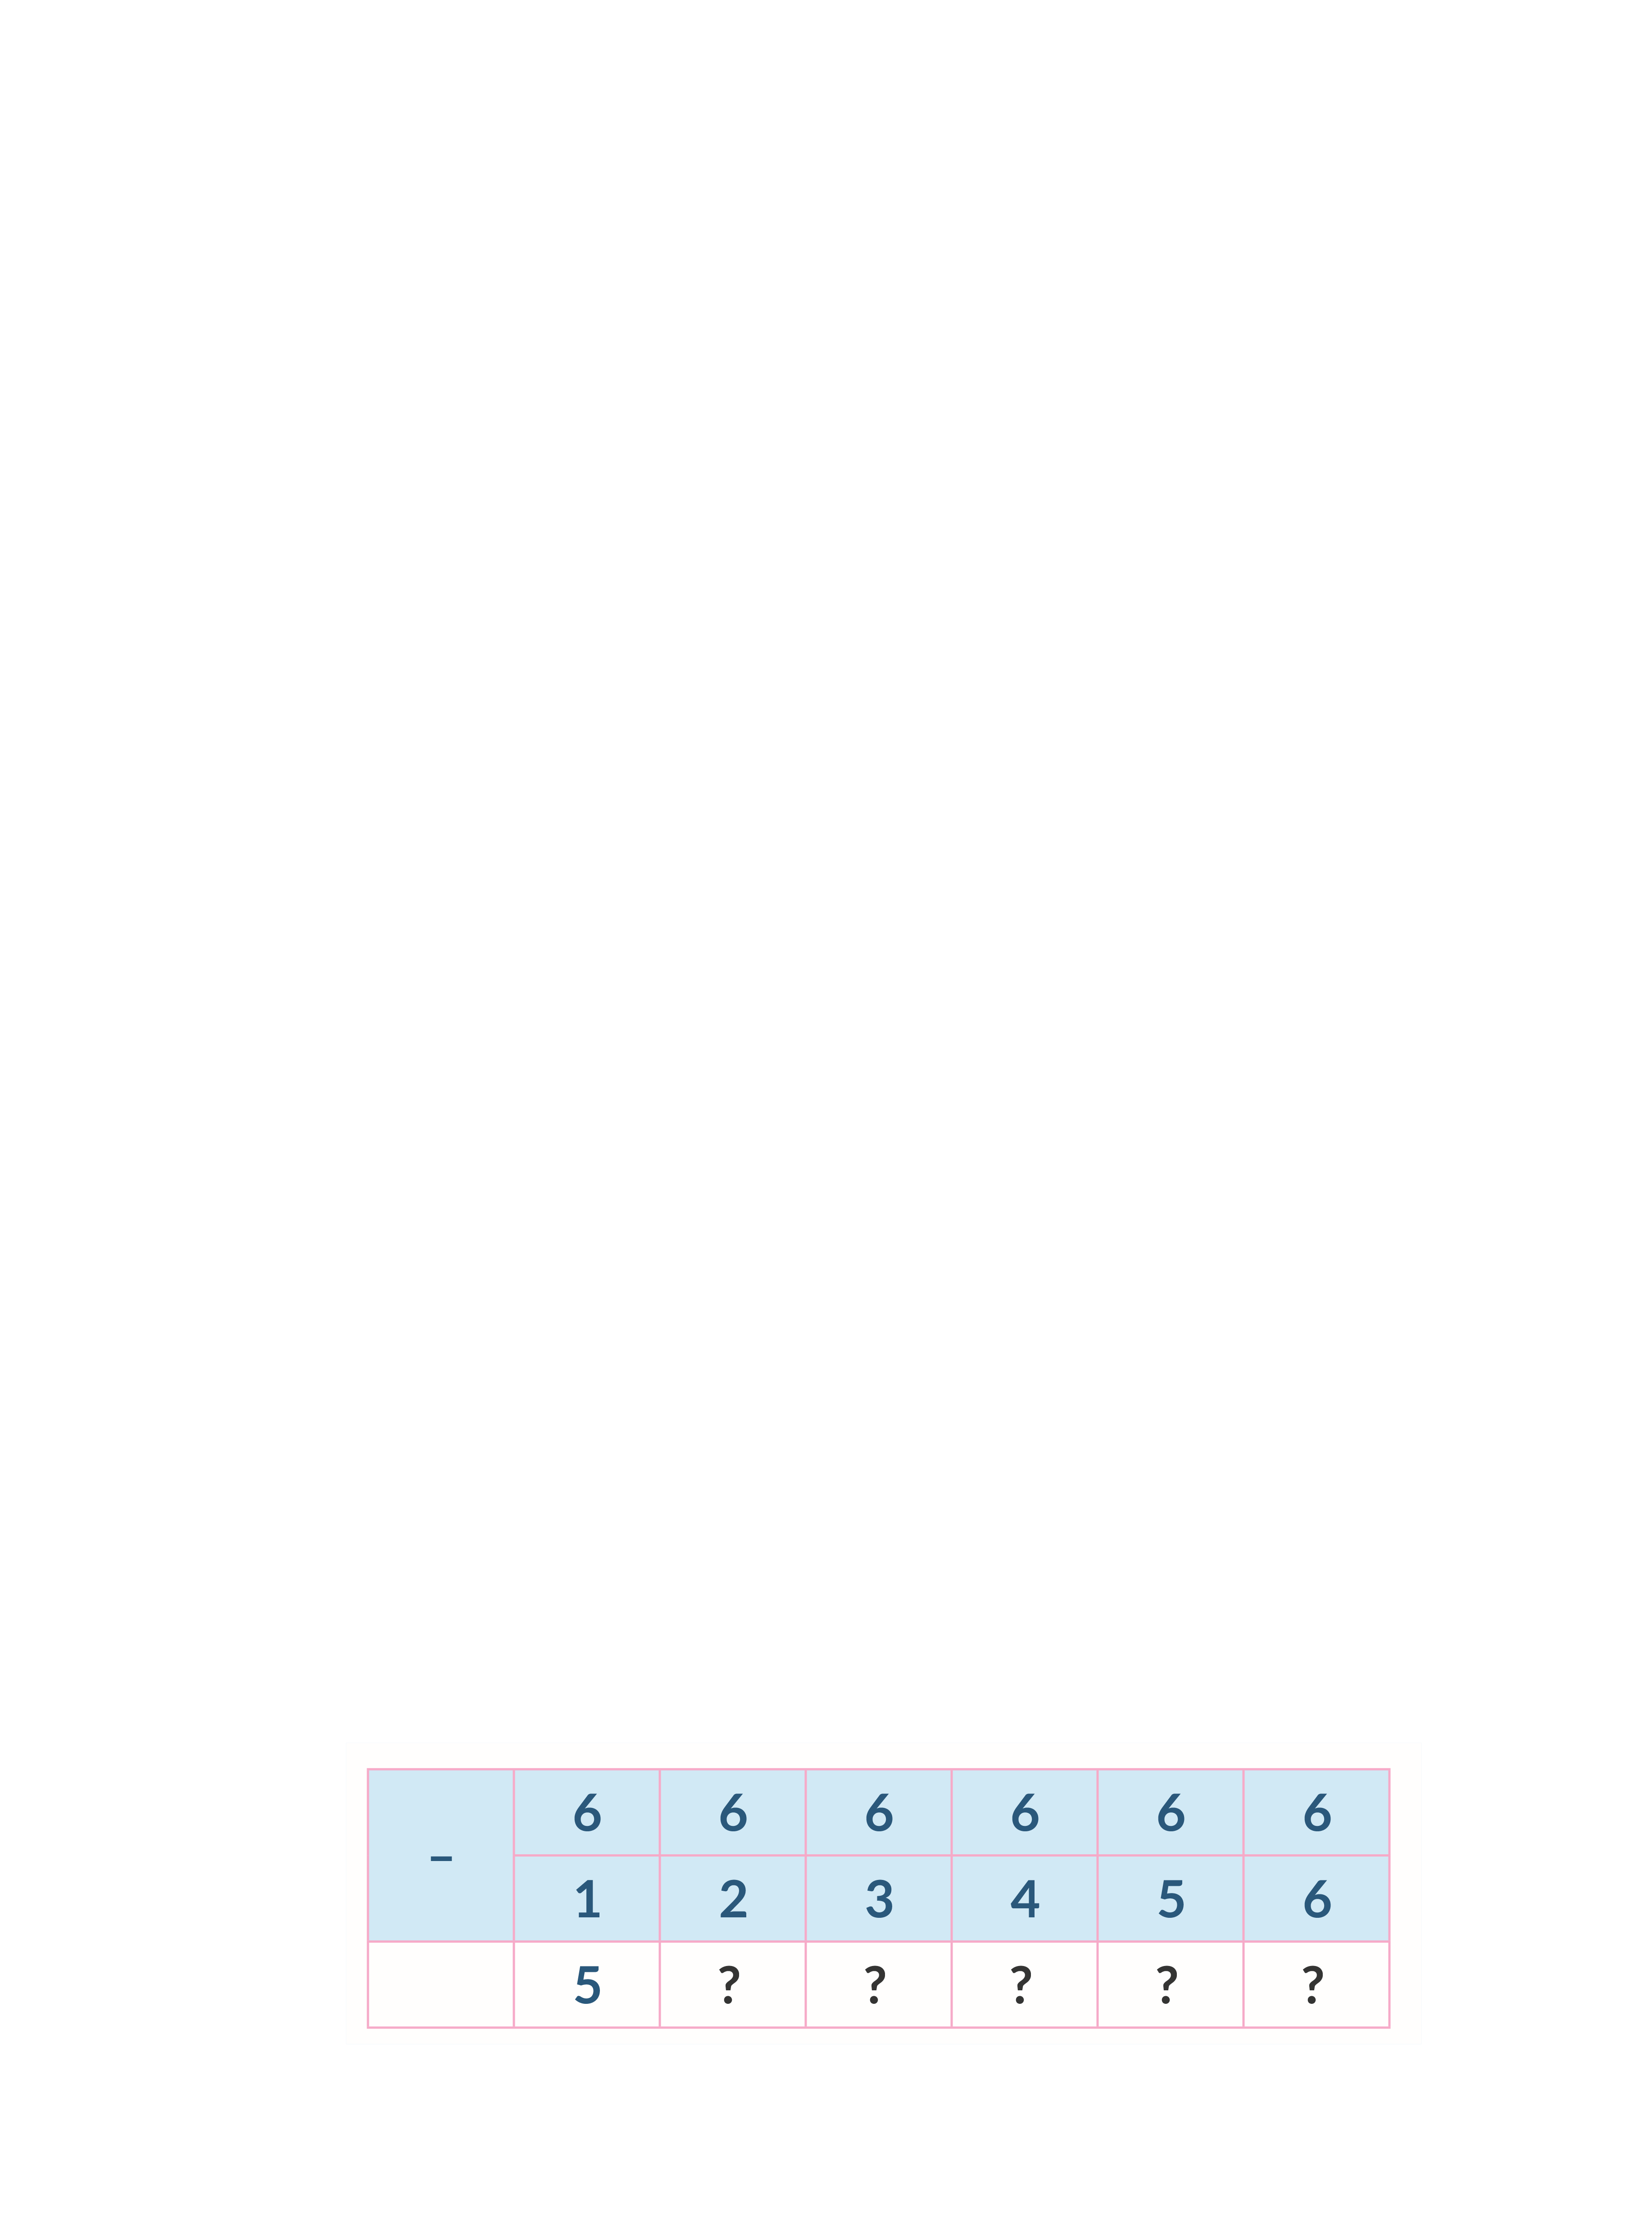
1. Số?
4
3
2
1
0

Slide 20
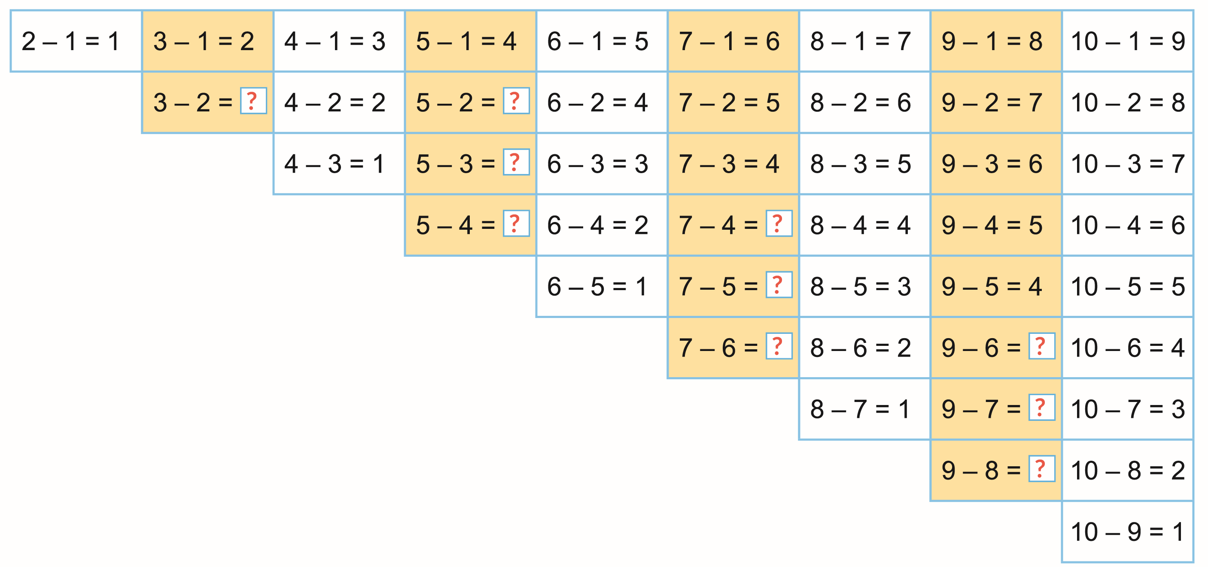
2. Em hãy hoàn thành bảng trừ.
1
3
2
1
3
2
1
3
2
1

Slide 21




3. Tính:
3
4
4 - 1
3
4
5 - 1
5
6 - 3
4 - 0
10 - 5
5 - 2
6 - 1
8 - 5
7 - 3
3
5
3
4

Slide 22
VẬN DỤNG

Slide 23

Con hãy lấy ví dụ về các phép trừ?

Slide 24

ĐỊNH HƯỚNG
HỌC TẬP TIẾP THEO

Slide 25
Con học thuộc bảng trừ.
Chuẩn bị bài 12: Tiết 3

Slide 26


TẠM BIỆT CÁC CON !

